Slide 1
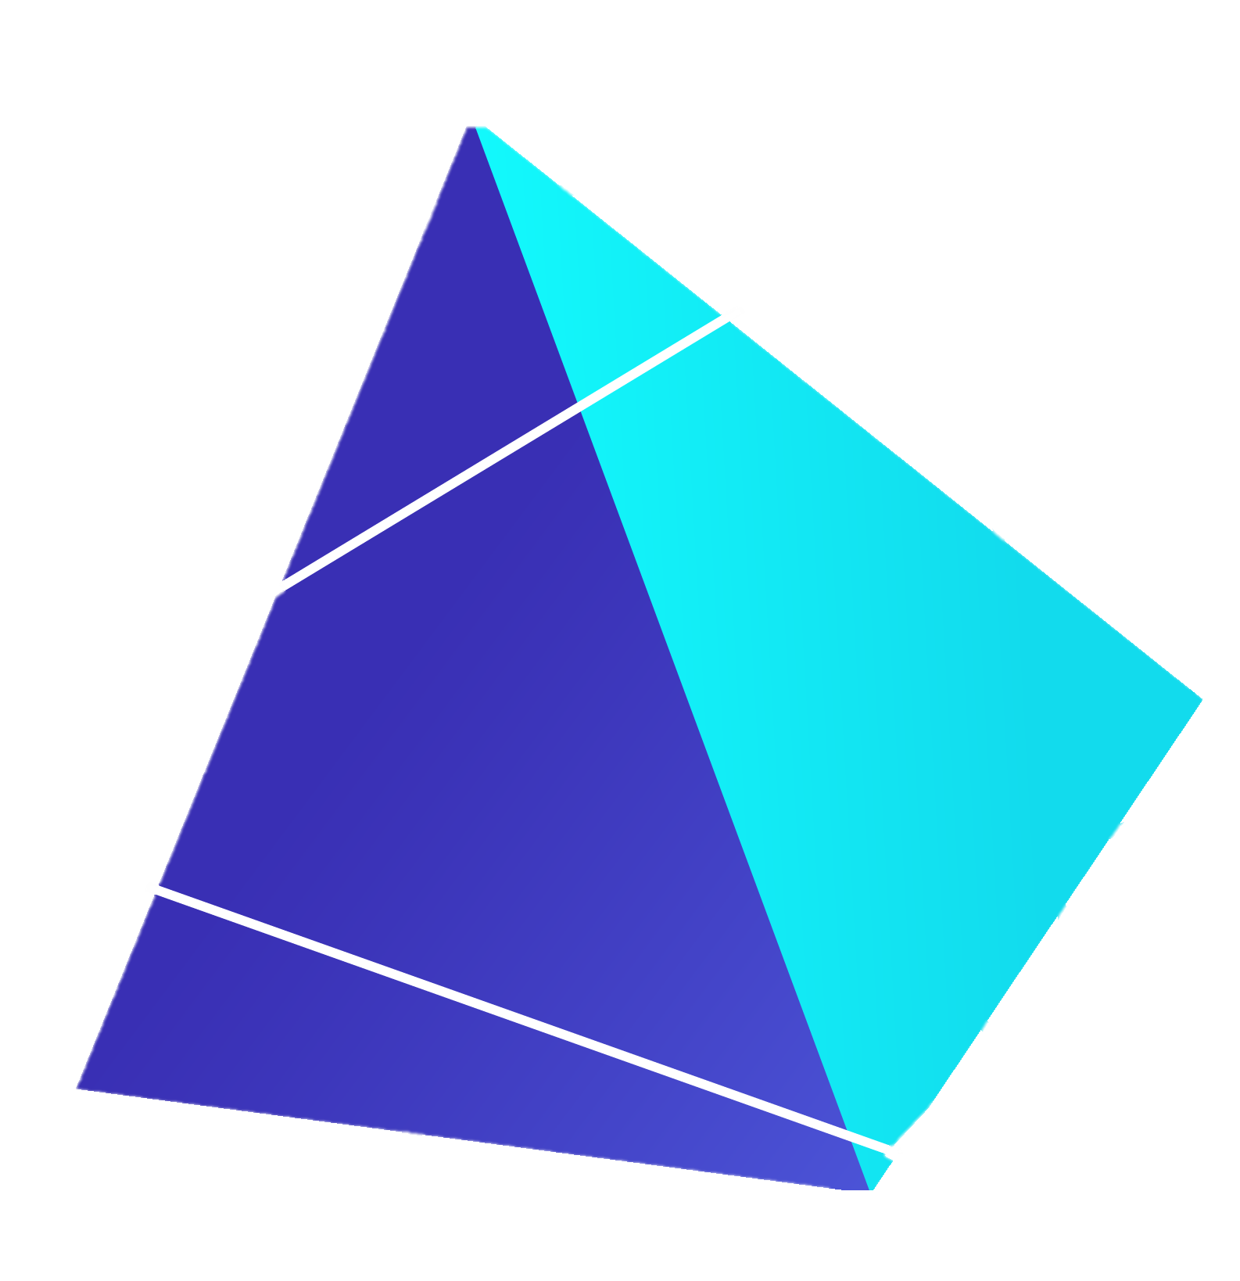
المُجسمات
اعداد: معلمات المجال الثاني للصف الثاني
مدرسة: وادي المعاول للتعليم الأساسي (١-٤)

Slide 2
لنشاهد الفيديو معا

Slide 3
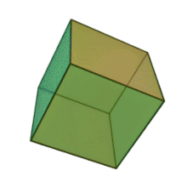
ما اسم هذا الشكل؟
هل يمكن استخدام ٦ مربعات لتكوين مجسم؟
مكعب
المكعب يحتوي على ٦ أوجه (مربعات)

Slide 4
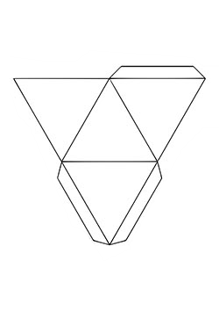
تنبأ ما المجسم الناتج من طيّ هذه الشبكة؟
ما اسم هذه الأشكال؟
هرم ثلاثـــــي
يحتوي الهرم الثلاثي على أربعة أوجه.

Slide 5
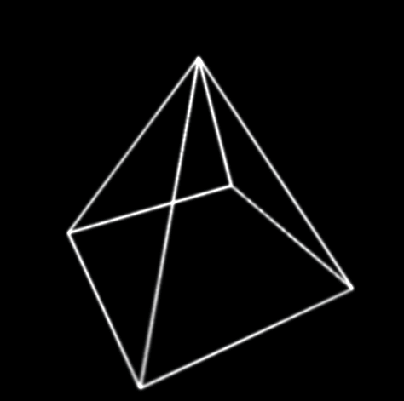
تنبأ ما المجسم الناتج من طيّ هذه
الشبكة؟
هرم رباعي
الهرم الرباعي يحتوي على وجه مربع و٤ مثلثات

Slide 6
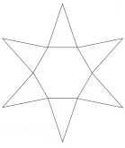
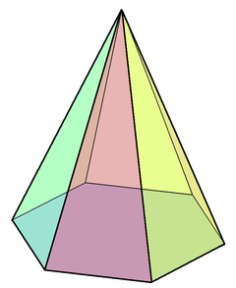
تنبأ ما المجسم الناتج من طيّ هذه
الشبكة؟
هرم سداسي
الهرم السداسي يحتوي على سبعة أوجه

Slide 7
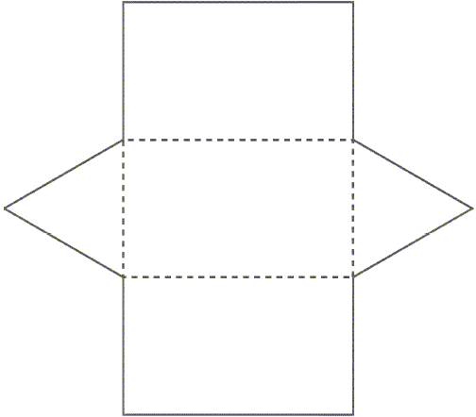
تنبأ ما المجسم الناتج من طيّ هذه الشبكة؟
منشور ثلاثي
يحتوي منشور الرباعي على خمسة أوجه

Slide 8
تنبأ ما المجسم الناتج من طيّ هذه الشبكة؟
منشور رباعي
يحتوي منشور الرباعي (متوازي المستطيلات) على ستة أوجه

Slide 9
الواجب
أيها العبقري قم بتصميم مجسم باستخدام
المواد المتوفرة لديك في المنزل

Slide 10
إلى اللقاء مع درس آخر

